Slide 1




АКТУАЛЬНІ ЗАВДАННЯ У СФЕРІ ОСЦПВ
В КОНТЕКСТІ ЗМЕНШЕННЯ КІЛЬКОСТІ ДТП ТА ЇХ НАСЛІДКІВ
Володимир Шевченко
Генеральний директор МТСБУ
Київ, МОЗ 17.11.2016

Slide 2
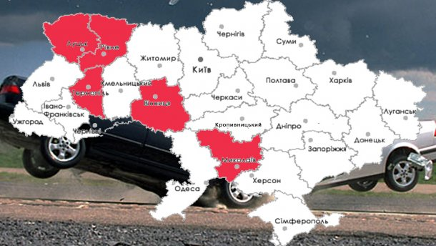

В Україні зросла кількість аварій на дорогах у порівняння з попереднім роком. При чому кожне п’яте ДТП – з постраждалими.
Кількість та наслідки ДТП на території України в період 01.01.2016 – 30.09.2016
В Україні за дев’ять місяців 2016 року трапилося 107 377 ДТП(+13,4%), в т.ч. 18 557 ДТП (+6,2%), в яких загинуло 2 236 осіб (-16,9%), и 23 543 осіб травмовано (+7,5%).
Джерело: www.sai.gov.ua/ua/ua/static/21.htm
Щодобово:
відбувалося 440 ДТП
(в минулому періоді 347 ДТП) + 26,8%
у т.ч.,
з потерпілими 76 ДТП
(в минулому періоді 64 ДТП ) + 18,8%
в наслідок яких:
● загинуло 9 осіб
(в минулому періоді 10 осіб) - 8,4%
● травмувалось 96 осіб
(в минулому періоді 78 осіб) +23,7%
Джерело: www.sai.gov.ua/ua/ua/static/21.htm
В поточному році найбільш висока аварійність спостерігалась в Винницькій, Волинській, Миколаївській, Рівненській та Тернопільській областях – там кількість ДТП збільшилась від 1,5 до 2 разів.
Джерело: http://24tv.ua
2

Slide 3


Статистика наслідків ДТП в частині шкоди, заподіяної здоров’ю потерпілих
(за останні 5 років)
Потерпілі | 239 000 осіб
у т.ч. загинуло | 24 000 осіб
травмовано | 215 000 осіб
Загиблих на 100 ДТП з потерпілими | 12 осіб
Стійка втрата працездатності (інвалідність I-II групи) | 4% потерпілих
Средній вік потерпілих | 35.5 років
Вимагало стаціонарного лікування | 69.5%
Средні медичні витрати на 1 випадок (експертні дані в цінах 2016 р.) | 23 500 грн.
Необхідний обсяг фінансування лікування в рік (в цінах 2016 року) | 880 млн. грн.
Фактичне державне лфінансування лікування у % від необхідного | 35-45%
Средня страхова виплата МТСБУ за заявленим збитком | 13 792 грн.
Структура страхових виплат за життя та здоров'я за договорами ОСЦПВ
в січні-вересні 2016 року
Показники | Всього виплат, у тому числі, шт. | Кількість виплат, шт.
 |  | до 30 тис. грн. | від 30 тис. до 50 тис. грн. | від 50 тис. до 70 тис. грн. | від 70 тис. до 100 тис. грн. | 100 тис. грн.
січень-вересень 2016 | 1 937 | 1 702 | 132 | 48 | 42 | 13
3

Slide 4

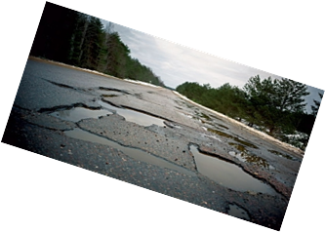
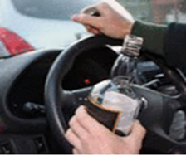

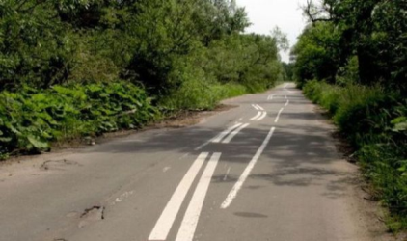
Основні фактори аварійності
ТТХ автомобіля
Несправності
5%
Автомобіль
ДТП
Водій
Зовнішнє середовище
- Законослухняність
- Досвід, навички
- Психофізичний стан учасників дорожнього руху
85%
Стан дорожньої мережі
Погодні мови
Дії третіх осіб
Інші зовнішні фактори
10%
Щорічно в середньому трапляється майже 26 000 ДТП з тілесними ушкодженнями.
З 4-6 тис. загиблих кожна третя особа – молода людина у віці до 30 років
4

Slide 5
Страхування БДР
Ціль 1
Створити всі умови для участі у дорожньому русі здорового, добре інформованого та відповідального водія на справному автомобілі
Базові цілі страхового захисту
Ціль 2
Стимулювати водіїв – страхувальників до дотримання правил БДР та підвищення рівня страхової культури
Ціль 3
При настанні ДТП своєчасно забезпечити постраждалим максимально можливу компенсацію шкоди, завданої їх майну та здоров'ю
5

Slide 6

Ключові питання, що вимагають підвищеної уваги і своєчасного прийняття важливих рішень нормативно-правового, організаційного характеру
Забезпечення рівних прав водіїв в страховому захисті при експлуатації транспортних засобів
Забезпечення рівних прав потерпілих у страховому відшкодуванні шкоди, заподіяної їх життю і здоров'ю в різних сегментах страхування
Більш широке та ефективне застосування стимулюючої системи «бонус-малус» при укладанні внутрішніх договорів страхування
Скорочення строків врегулювання вимог потерпілих та збільшення частки виплат за шкоду, заподіяну їх життю та здоров'ю
Збільшення страхових сум відповідальності страховика
Перехід від особистого страхування до страхування відповідальності перевізника
Профілактика БДР
6

Slide 7


☑ Забезпечення рівних прав водіїв
в страховому захисті при експлуатації транспортних засобів
Досягнення належного рівня забезпеченості транспортних засобів, які беруть участь в загальному дорожньому русі (на сьогодні, в Україні – близько 80%)
Довідково: Австрія - 99,8%
Польща - 99,0%
Чехія - 98,0%
Угорщина - 96,0% Словаччина - 96,5%
❍ трактори
❍ самохідні машини
❍ сільськогосподарська техніка та техніка
дорожніх служб
❍ електротранспорт (трамваї, тролейбуси)
❍ військова техніка та спецтехніка відповідних
відомств
Запровадження обов’язкового страхування автоцивільної відповідальності водіїв транспортних засобів, що знаходяться у відомчій реєстрації та обліку, і беруть участь у дорожньому русі, як то:
7

Slide 8
☑ Забезпечення рівних прав потерпілих у страховому відшкодуванні шкоди, заподіяної їх життю і здоров'ю в різних сегментах страхування
!!!
Надання пріоритету страхової компенсації шкоди, заподіяної життю та здоров'ю потерпілих пасажирів і водіїв
за договорами автострахування в рамках ЄС:
на рівні 1 000 000 євро на одного потерпілого або 5 000 000 євро на одну страхову подію за шкоду, заподіяну життю
Варшавська конвенція з обов'язкового страхування пасажирів цивільної авіації вимагає не менше $250 тис. на особу / пасажирське крісло
Ліміт відповідальності за договорами страхування пасажирів кораблів, паромів, як правило, не менше $ 100 тис. на страхову подію
➢ В Україні пасажирів, водіїв, працівників на залізничному, морському, внутрішньому водному, автомобільному і електричному (крім внутрішнього міського) транспорті - 6 000 неоподатковуваних мінімумів доходів громадян для кожного застрахованого
Страхування
життя і здоров'я
8

Slide 9

☑ Більш широке та ефективне застосування стимулюючої системи «бонус-малус» при укладанні внутрішніх договорів страхування
СЬОГОДНІ
неврегульованість системи «бонус-малус» перетворила її в «бонус без малус»
НЕОБХІДНО
Розробити обов'язкову для застосування, просту і єдину систему «бонус-малус»
Створити єдиний реєстр водіїв за наслідками ДТП задля ефективного застосування системи «бонус-малус»
Започаткувати більш широке застосування системи «бонус-малус» як механізму економічного примусу до дотримання правил дорожнього руху та недопущення ДТП
Пов'язати розмір страхової премії за умовами страхування з кількістю ДТП, що сталися за участю страхувальника за попередній період управління транспортним засобом
Згідно з відомостями, внесеними страховиками-членами МТСБУ в ЦБД МТСБУ, в січні-вересні 2016 року 5 318 064 внутрішні договори страхування укладені:
17,3% без застосування коефіцієнта «бонус-малус»
0,2% страхувальники отримали «малус»
82,5% страхувальники отримали «бонус»
9

Slide 10



☑ Скорочення строків врегулювання вимог потерпілих та збільшення частки виплат за шкоду, заподіяну їх життю та здоров'ю
В січні-вересні 2016 року
49,1% - вимоги потерпілих
врегульовано до 90 днів
21,2% - від 91 до 120 днів
29,7% - понад 120 днів
2016
Середній розмір 12 535 грн. (2015 г.)
відшкодування 13 792 грн. (9 м. 2016 г.)
В країнах ЕС середній розмір
відшкодування перевищує значення
2 500 євро (min. – 660 євро в Болгарії,
max. – 6 398 євро на Кіпрі )
В країнах ЄС середній строк виплат за майновими збитками коливається від 15 до 30 днів
❍ Скоротити граничні терміни виплат потерпілим до 30 днів, замість 90 днів відповідно до чинного законодавства
10

Slide 11




Механізм прямого врегулювання збитків в Україні
Проведення розрахунку
6
Формування звітів, актів взаємозаліку, реєстрів вимог
3
4
Інформування про вимоги
Реєстр вимог
Акти взаємозаліку
Реєстрація збитку в ЦБД
2
Розрахунковий центр МТСБУ
7
5
Реєстр вимог
Акти взаємозаліку
Оплата
зобов'язань
7
8
Компенсація
Пряме врегулювання збитку
Відшкодування СК потерплого
СК Потерпілого
Механізм фінансових гарантій
СК винуватця
1
Страхова виплата
0
Повідомлення про подію
Потерпілий
З 1 грудня 2016 року в Україні впроваджується механізм прямого врегулювання збитків
11

Slide 12




☑ Збільшення страхових сум відповідальності страховика – шлях до повної компенсації заподіяної шкоди потерпілим
Ліміти відповідальності за договорами ОСЦПВ
в деяких країнах-членах міжнародної
системи автострахування «Зелена Карта»*
Країни | Ліміти відповідальності за збитком, заподіяному життю та здоров'ю
 | на одного потерпілого, EUR | за одною страховою подією, EUR
Люксембург | не обмежено
Німеччина |  | 7 500 000
Польща |  | 5 000 000
Чехія | 1 294 762 | 
Болгарія | 1 022 584 | 5 112 919
Греція | 1 000 000 | 
Албанія | 144 781 | 361 952
Туреччина | 93 342 | 469 712
Молдова | 46 881 | 234405
Україна** | 7 142 | 
Росія | 6 906 | 
200 000 грн.
на одного
потерпілого
Україна
100 000 грн.
на одного
потерпілого
500 000 грн.
на один страховий випадок
* Станом на 07.11.2015
** Розраховано за середньозваженим курсом 28 грн./ EUR
 Національним законодавством країни не регламентовані
ліміти сум страхового відшкодування
12

Slide 13

☑ Перехід від особистого страхування до страхування відповідальності перевізника
ДОЗВОЛИТЬ
підвищити захищеність пасажирів і водіїв за шкоду, заподіяну життю, здоров'ю пасажирів і третіх осіб
Проект Закону України «Про внесення змін до деяких законів України щодо обов'язкового страхування відповідальності перевізника за шкоду, заподіяну життю, здоров'ю пасажирів і третіх осіб»
РЕЗУЛЬТАТ
забезпечить своєчасну компенсацію збитків потерпілим
збереже фінансову спроможність перевізників
13

Slide 14
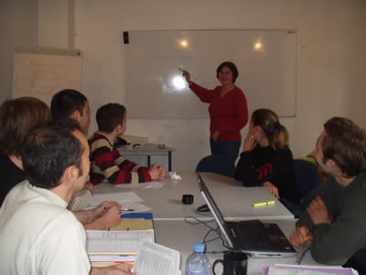
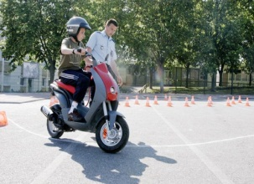
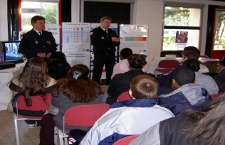



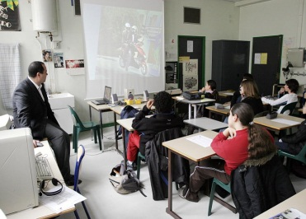
☑ Профілактика БДР
!!!
Розробка концепції формування страхової культури, яка включала б:
● Навчання з правил дорожнього руху та
ознайомлення з основами страхування
автоцивільної відповідальності в
дошкільних і навчальних закладах
● Формування громадської думки
● Навчально-методичне та інформаційне забезпечення
● Посилення ролі органів державної влади
з безпеки дорожнього руху
● Безперервне інформування водіїв, працівників
транспортної галузі, правопорушників з питань
БДР і страхування
основные
направления:
14

Slide 15

Комунікативні зв’язки МТСБУ
1. Здійснюється оприлюднення на сайті МТСБУ результатів діяльності страховиків-членів Бюро, зокрема:
- кількість укладених договорів ОСЦПВ та сума отриманих премій
- кількість врегульованих вимог та сума сплачених страхових виплат
- середній термін врегулювання вимог (за шкоду, заподіяну майну) з дати ДТП
- питома вага врегульованих вимог за періоди : до 90 днів від дати ДТП та до 120 днів від дати ДТП
- сума здійснених страхових відшкодувань і кількість врегульованих вимог з використанням «європротоколу»
- кількість скарг від постраждалих на дії страховика, що надійшли в МТСБУ
2. Відкрито оновлений офіс прийому громадян, покращено режим їх прийому
3. Вдосконалено принципи і технологію прийому документів
4. Надається кожному потерпілому віртуальний «Кабінет потерпілого»
5. З 2017 року цілодобово запрацює Call-центр МТСБУ
15

Slide 16

Базові проблеми медицини ДТП
з точки зору страхової складової
①Медичні заклади недофінансовані для надання медичної допомоги потерпілим в ДТП
② Медичним закладам складно залучити кошти ОСЦПВ для відшкодування шкоди, заподіяної здоров'ю потерпілого в ДТП
Причини:
законодавче неврегулювання питань позабюджетного фінансування медичних закладів
наявність касово-часового розриву між потребами в ресурсах для надання медичної допомоги та остаточним покриттям витрат медичного закладу
відсутність єдиної методики розрахунку витрат на надання медичної допомоги унеможливлює коректно калькулювати вартість медичних процедур та виставляти рахунки страховику–платнику
16

Slide 17
Страхові заходи, спрямовані на
підвищення БДР
1. Технічні заходи
Участь страховика в оцінці технічного стану автомобіля при укладенні договору ОСЦПВ
2. Організаційні заходи
Напрацювання пропозицій щодо удосконалення національної ЦБД ДТП та порушень ПДР
Аналіз причин і факторів аварійності та вироблення механізмів, рекомендацій, спрямованих на зниження кількості ДТП
Посилення контролю за наявністю та справжністю договорів страхування
Зменшення часу на оформлення ДТП і ліквідації її наслідків
Роз’яснювально-профілактична робота
3. Заходи економічного примусу
Більш ефективне застосування системи «бонус-малус»
В перспективі – перехід до вільного ціноутворення за договорами ОСЦПВ
4. Фінансові заходи
Фінансування в межах страхового законодавства попереджувальних заходів і програм, спрямованих на підвищення БДР
17

Slide 18
Дякую
за увагу!

